Slide 1
软件工程课程设计汇报
“社团管理系统”
组长：李国栋
项目团队成员：张炳坤 茹晗书 夏迅 谢继涛
2024-11-13

Slide 2


软件创意与需求
01
软件需求分析
02
软件设计与建模
目录
03
代码编写与测试
04
软件质量与保证
05
Table of contents
开发技术与工具
06
开源社区的使用
07
实践收获与感受
08

Slide 3
01
软件创意与需求

Slide 4
软件创意与需求
现实问题：
在高校环境中，大学生社团蓬勃发展，种类繁多且成员众多，但传统的社团管
理模式面临着诸多挑战，如信息传播效率低下、管理流程繁琐、数据管理混乱
等问题。因此，使用计算机系统来管理社团管理系统的相关信息成为必然，以
适应现代校园社团发展的需求。
软件价值：
提高管理效率：通过系统化管理，减少人为错误，提高社团管理的效率和准确
性。
促进社团发展：通过高效的管理，提供一个网络平台为社团的持续发展提供支
持，促进校园文化发展。

Slide 5
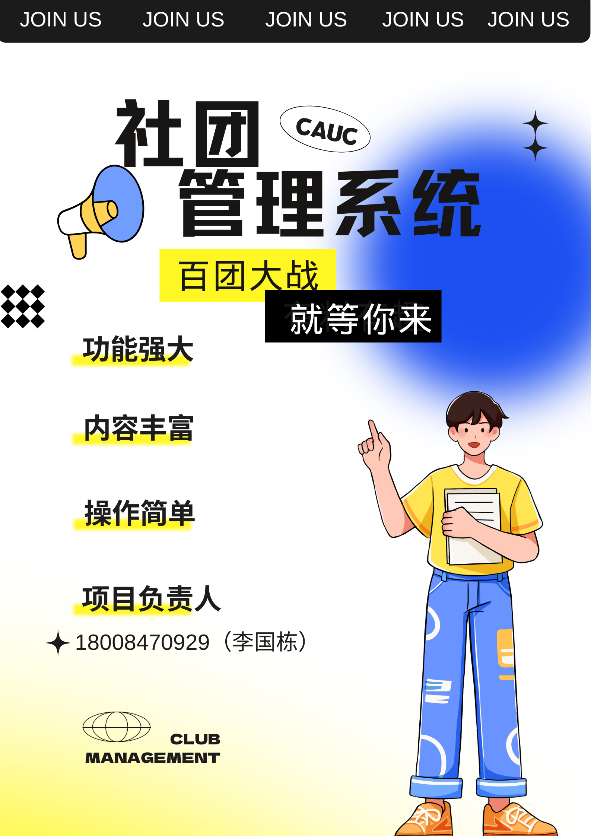
软件创意与需求
核心功能：
1.社团注册与管理：
用户可以在系统中创建新的社团。
社团管理员可以管理社团信息，包括社团的创建、信息编辑等。
2.申请加入与审批：
用户可以申请加入已存在的社团。
社团管理员审批用户的加入申请，决定是否批准用户成为社团
成员。
3.成员管理：
社团管理员可以查看和管理社团成员。
社团管理员可以删除社团成员。
4.公告栏：
社团管理员可以发布和管理社团的公告和通知。
所有用户都可以查看公告栏。
5.查询社团信息：
用户可以搜索和查看系统中所有社团的详细信息。
宣传彩页

Slide 6
软件创意与需求
需求创意:
一站式社团管理平台：
该系统提供了一个集成的平台，用于管理社团的各个方面，包括成员管理、活动组织、沟通
协作等，这在传统的社团管理中是分散的，缺乏统一性。
用户角色细分：
系统明确区分了不同用户角色（一般用户、社团管理员、系统管理员），并为每个角色提供
了定制化的界面和功能，这有助于提高操作的针对性和效率。
动态社团生命周期管理：
从社团的注册、成员的加入与审批、到社团活动的公告发布，系统覆盖了社团的整个生命周
期，使得社团管理更加动态和实时。
信息透明度和沟通效率：
通过公告栏和查询社团信息的功能，系统提高了信息的透明度，使得社团成员和管理者能够
及时获取最新信息，增强了沟通效率。
个性化用户体验：
个人中心、心愿单、社团标签等创新功能，提供了个性化的用户体验。

Slide 7
02
软件需求分析

Slide 8
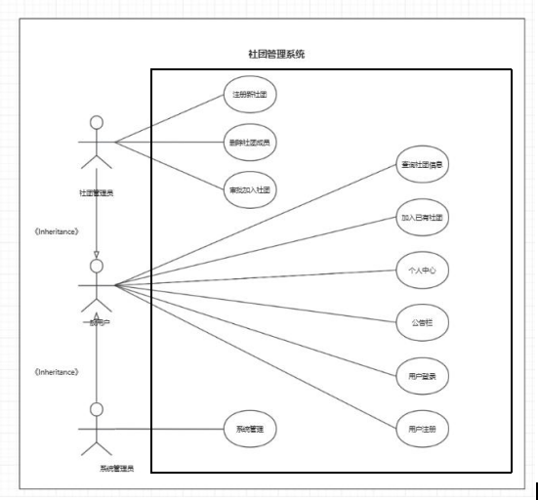
软件需求分析
软件用例模型（共有10个用例）

Slide 9
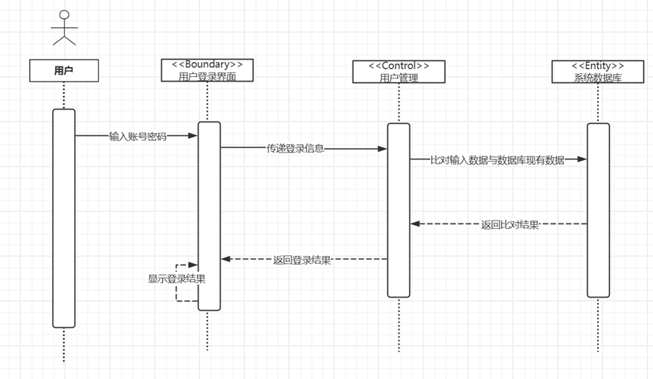
软件需求分析
1-用户登录用例分析顺序图

Slide 10
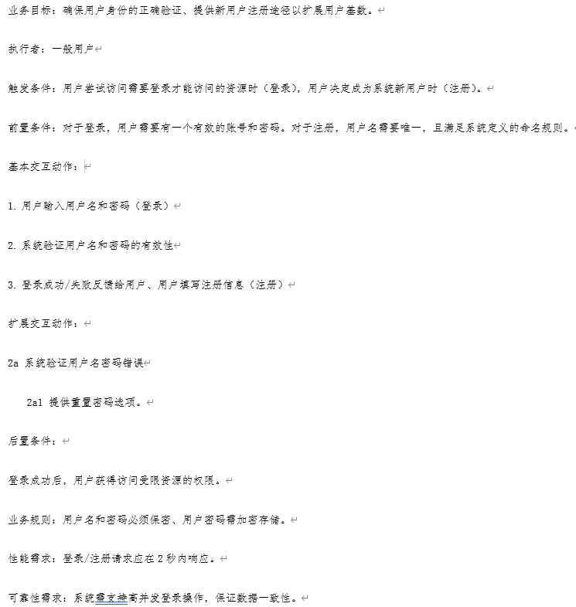
软件需求分析
1-用户登录用例用例描述

Slide 11
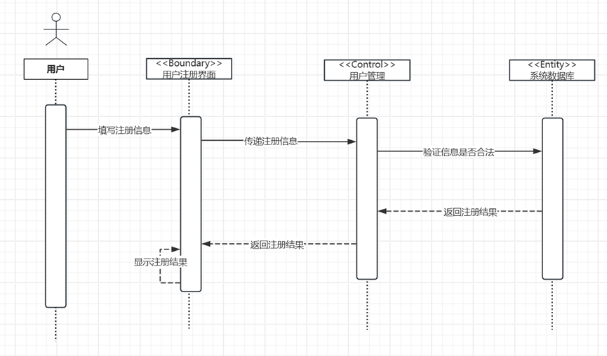
软件需求分析
2-用户注册用例分析顺序图

Slide 12
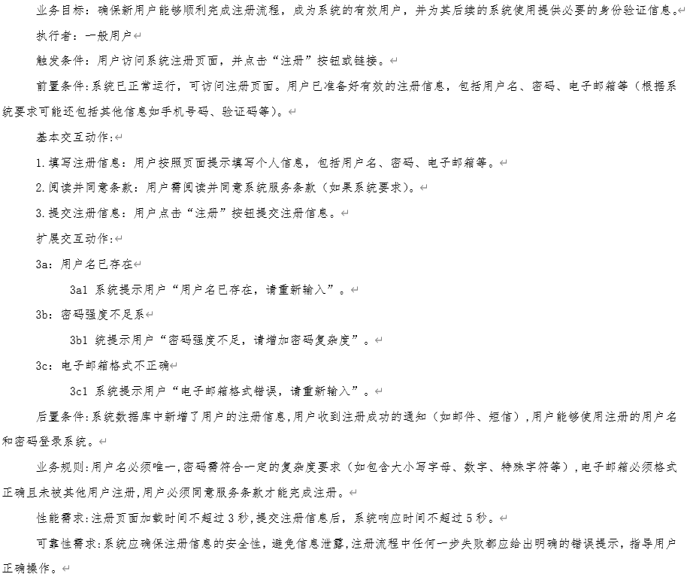
软件需求分析
2-用户注册用例用例描述

Slide 13
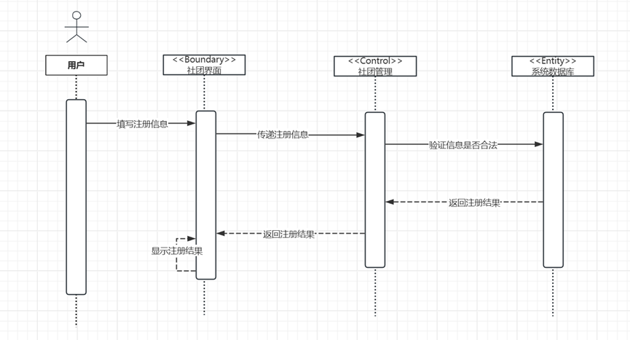
软件需求分析
3-社团注册用例分析顺序图

Slide 14
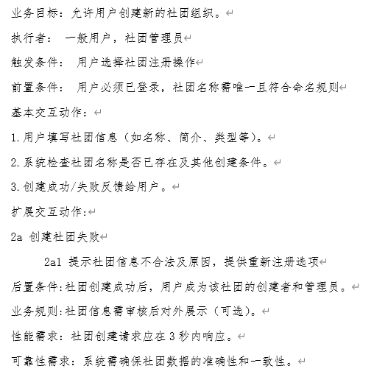
软件需求分析
3-社团注册用例用例描述

Slide 15
软件需求分析
4-申请加入社团用例分析顺序图

Slide 16
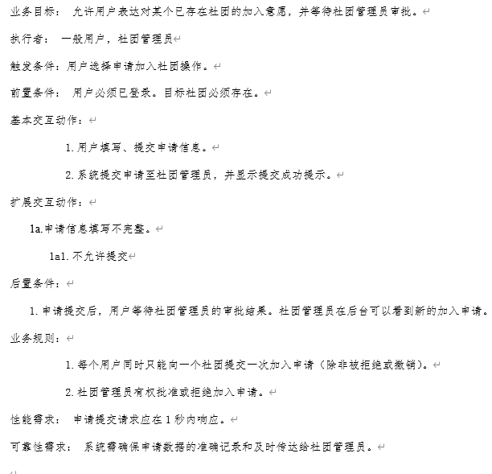
软件需求分析
4-申请加入社团用例用例描述

Slide 17
软件需求分析
5-审批加入社团用例分析顺序图

Slide 18
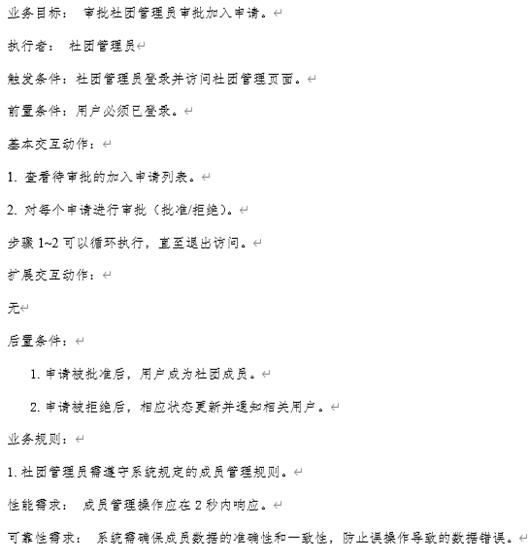
软件需求分析
5-审批加入社团用例用例描述

Slide 19
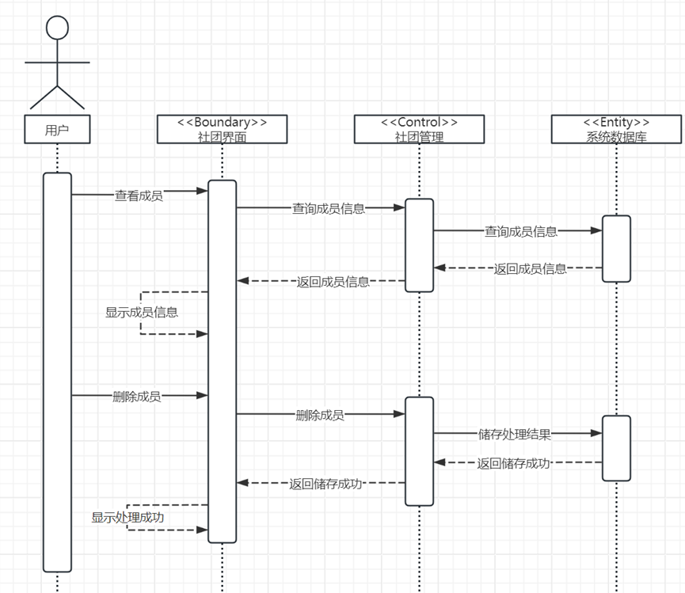
软件需求分析
6-删除社团成员用例分析顺序图

Slide 20
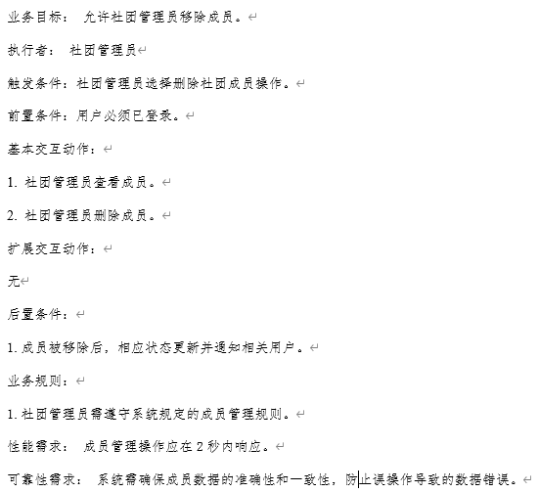
软件需求分析
6-删除社团成员用例用例描述

Slide 21
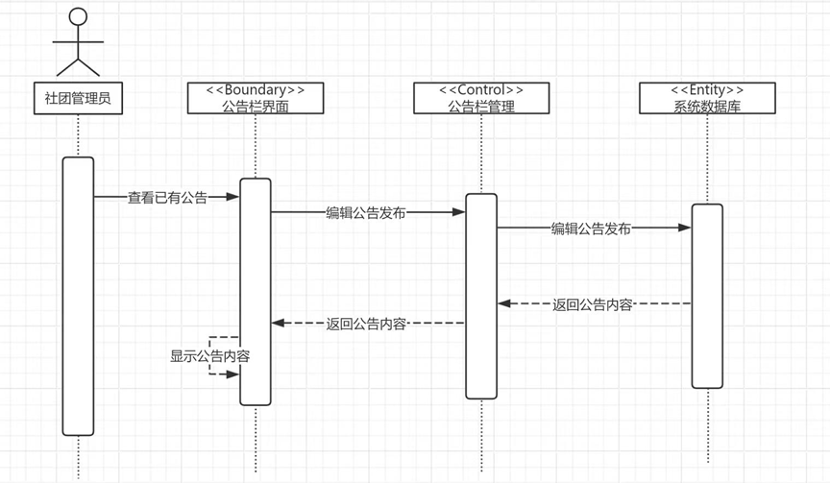
软件需求分析
7-公告栏用例分析顺序图

Slide 22
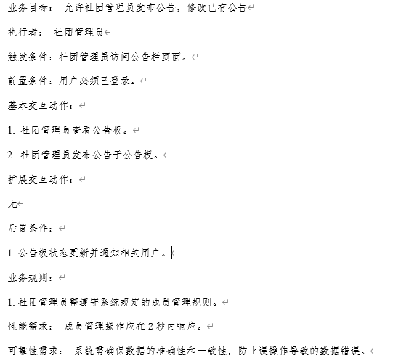
软件需求分析
7-删除社团成员用例用例描述

Slide 23
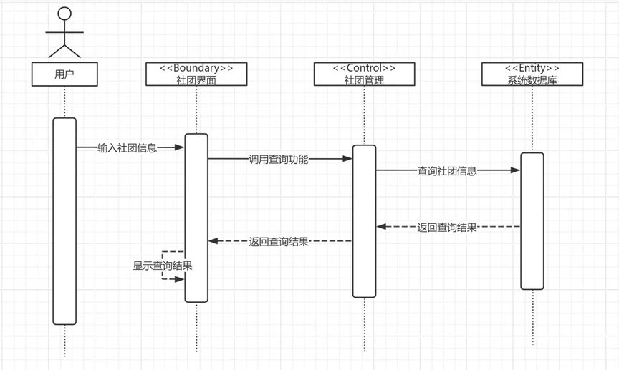
软件需求分析
8-查询社团信息用例分析顺序图

Slide 24
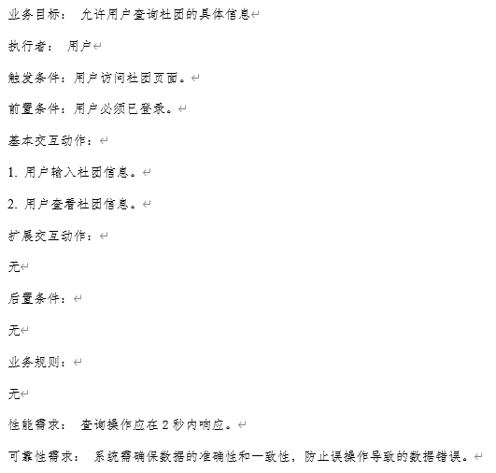
软件需求分析
8-查询社团信息用例用例描述

Slide 25
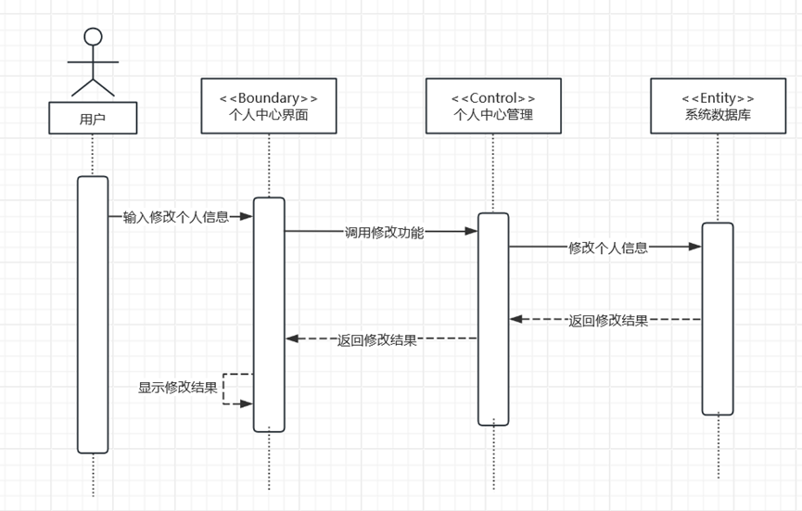
软件需求分析
9-个人中心用例分析顺序图

Slide 26
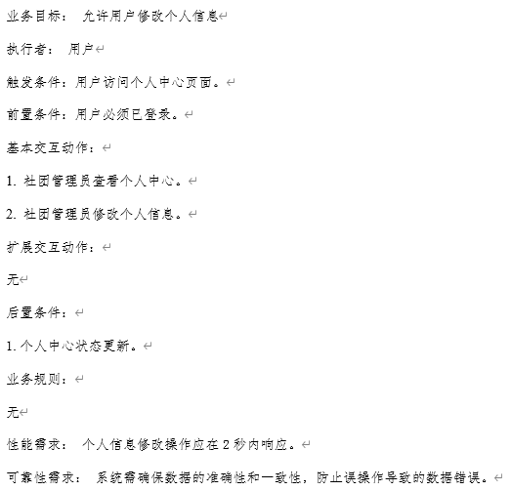
软件需求分析
9-个人中心用例用例描述

Slide 27
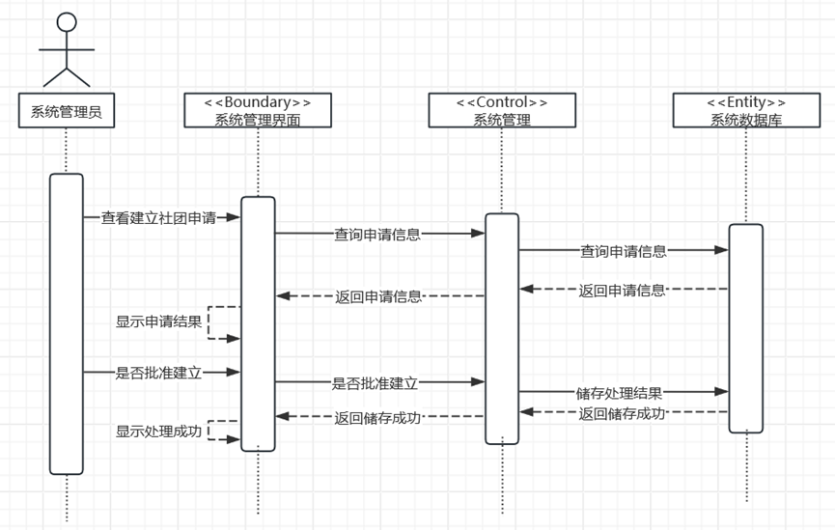
软件需求分析
10-系统管理用例分析顺序图

Slide 28
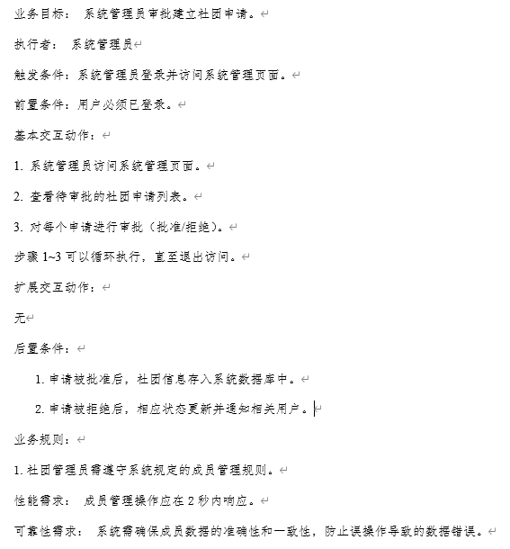
软件需求分析
10-系统管理用例用例描述

Slide 29
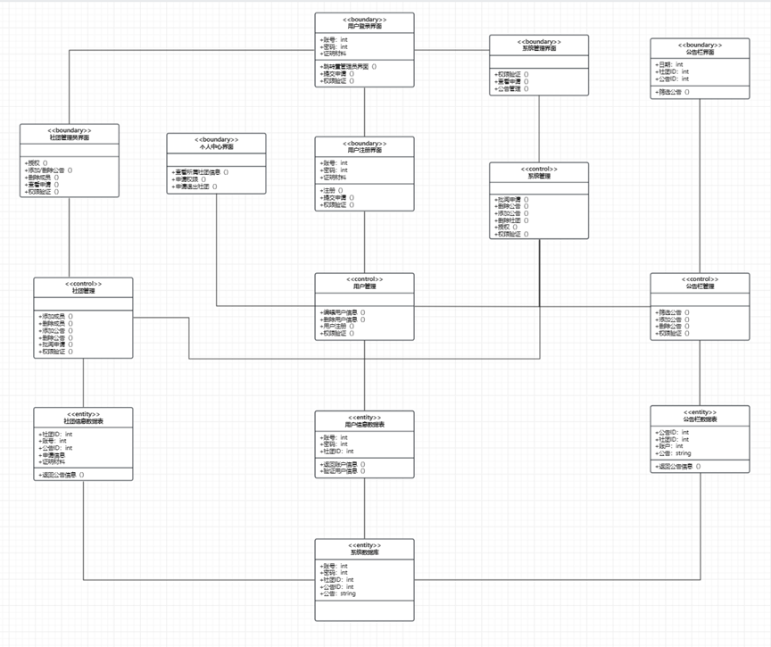
软件需求分析
软件需求分析类图

Slide 30
03
软件设计与建模

Slide 31
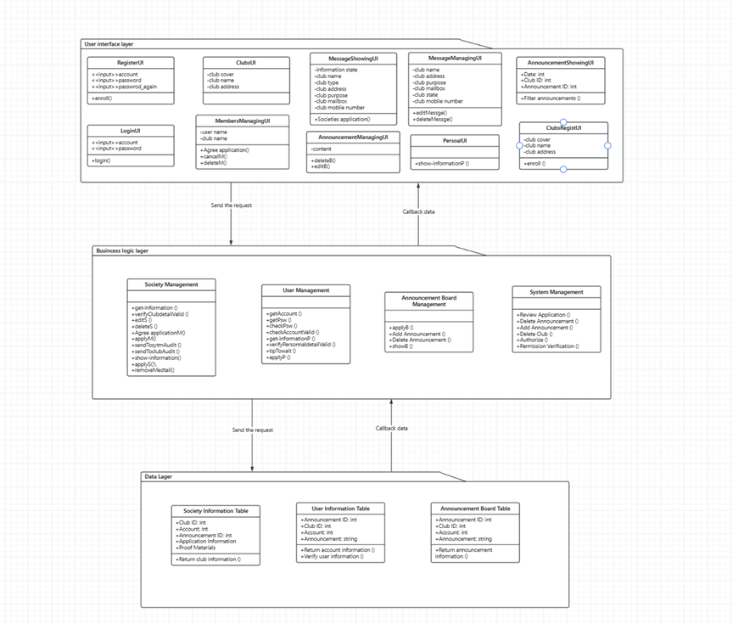
软件设计与建模
体系结构设计及其模型
系统分析类图
系统体系结构逻辑视图

Slide 32
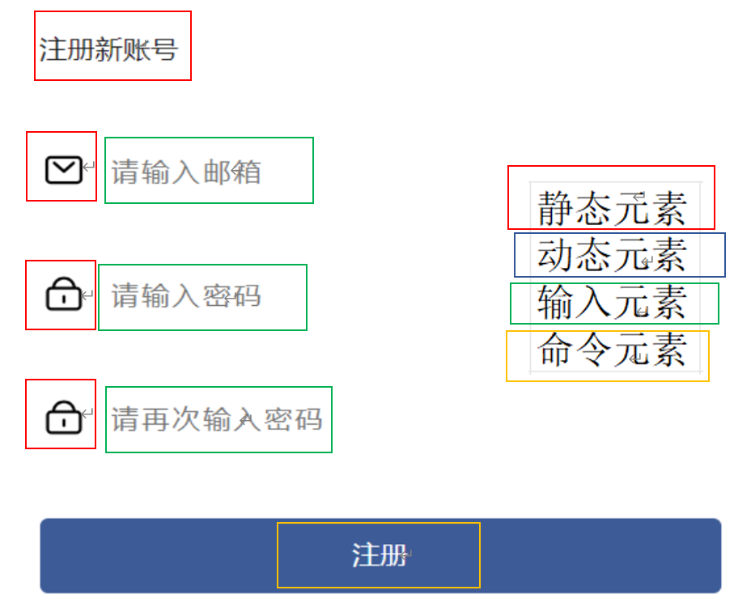
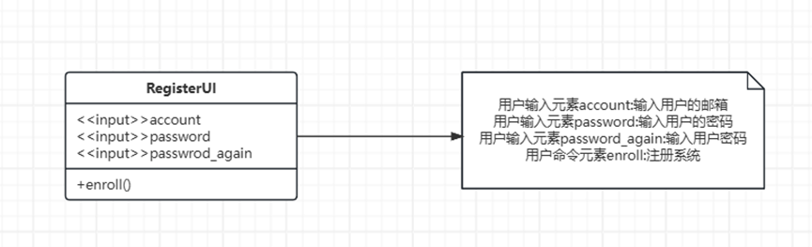
软件设计与建模
用户界面设计及其模型
  注册界面

Slide 33
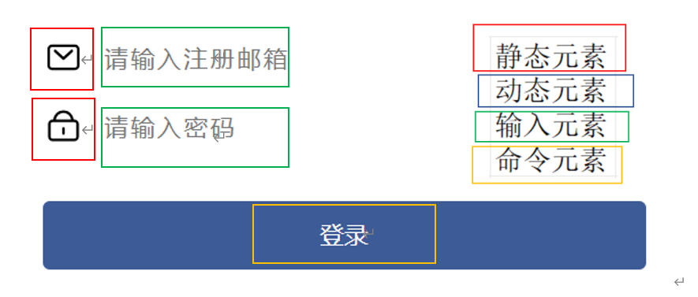
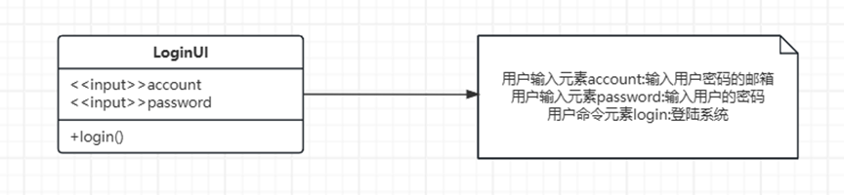
软件设计与建模
用户界面设计及其模型
  登录界面

Slide 34
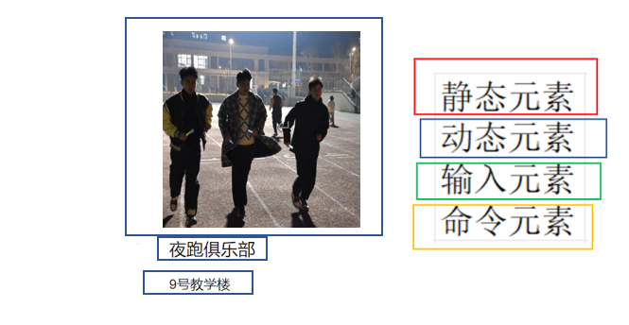
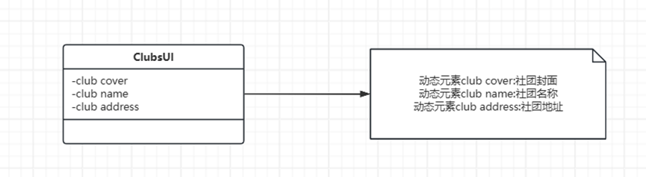
软件设计与建模
用户界面设计及其模型
  社团群像展示界面

Slide 35
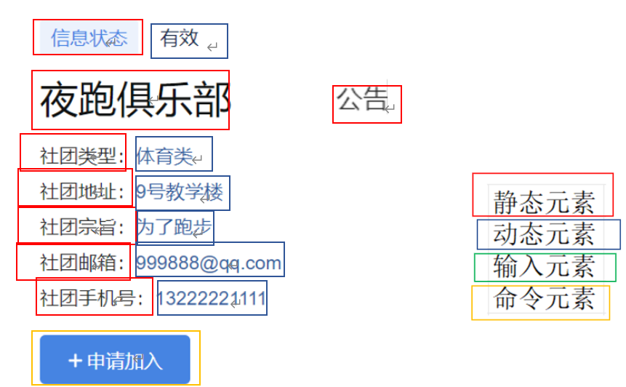
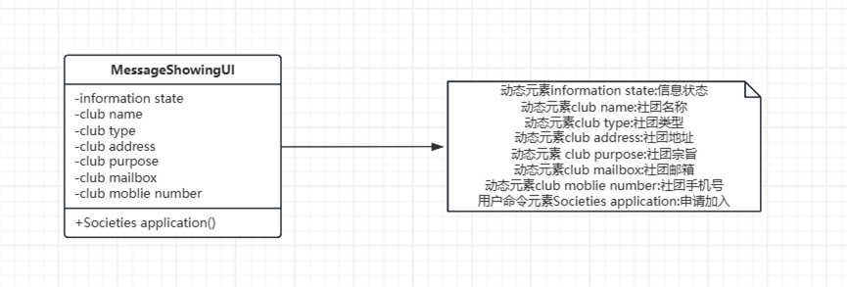
软件设计与建模
用户界面设计及其模型
  社团信息展示界面

Slide 36
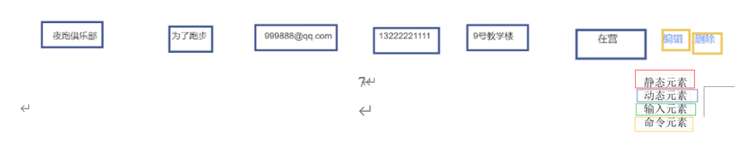
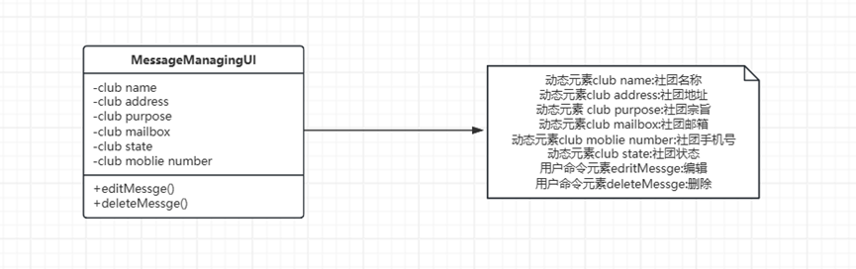
软件设计与建模
用户界面设计及其模型
  社团信息管理界面

Slide 37
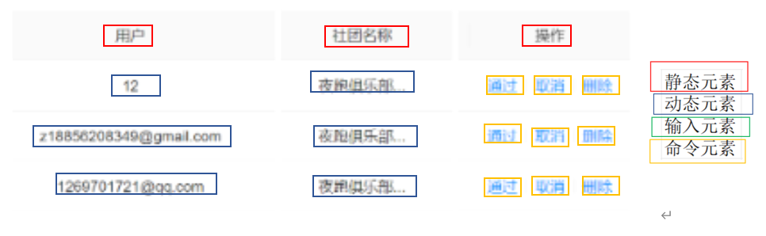
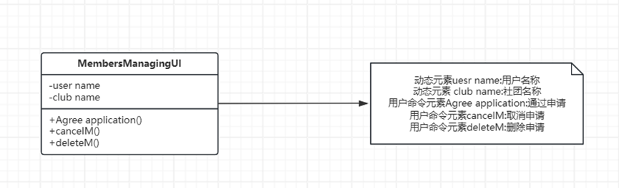
软件设计与建模
用户界面设计及其模型
  社团成员管理界面

Slide 38
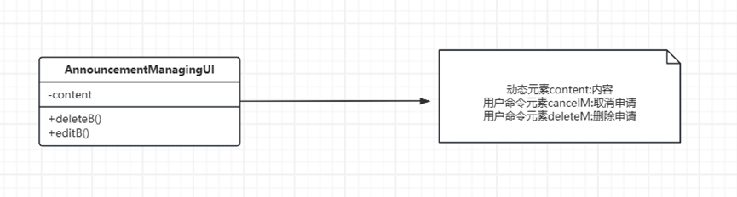
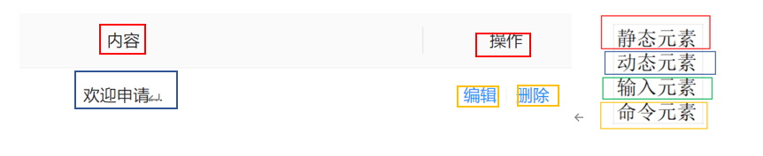
软件设计与建模
用户界面设计及其模型
  公告栏管理界面

Slide 39
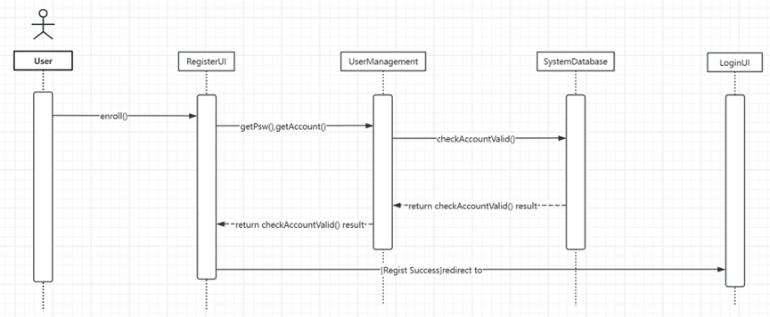
软件设计与建模
用例设计
  1-用户注册用例实现的设计方案
用户注册用例的分析顺序图
用户注册用例的设计顺序图

Slide 40
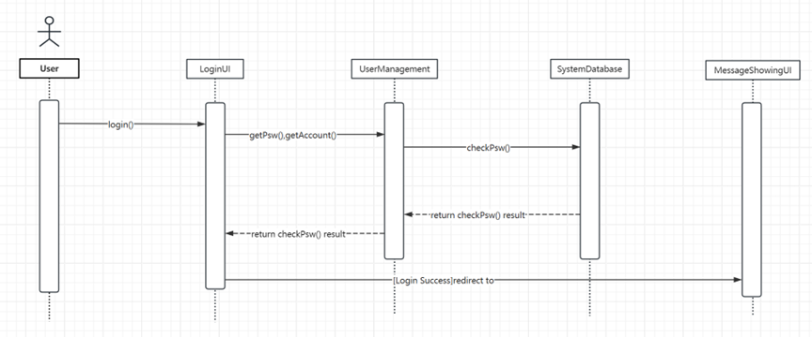
软件设计与建模
用例设计
  2-用户登录用例实现的设计方案
用户登录用例的分析顺序图
用户登录用例的设计顺序图

Slide 41
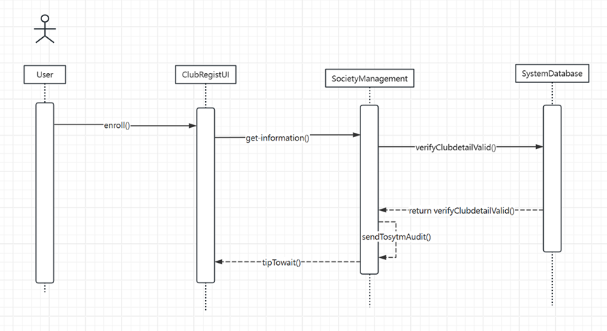
软件设计与建模
用例设计
  3-用户注册新社团用例实现的设计方案
用户注册新社团用例的分析顺序图
用户注册新社团用例的设计顺序图

Slide 42
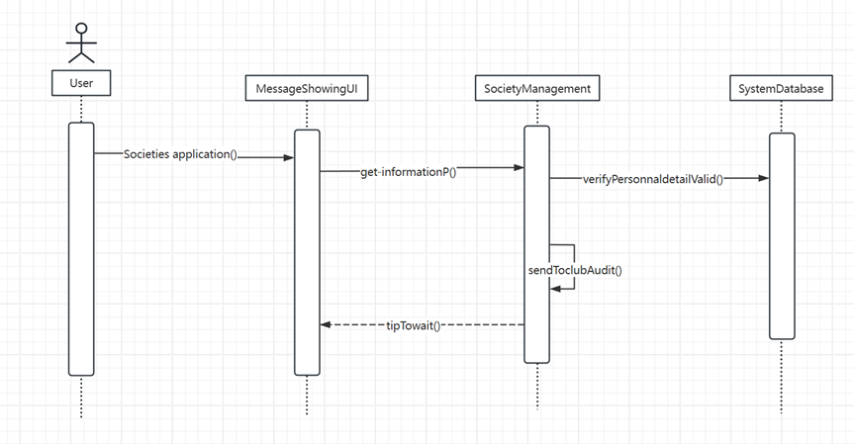
软件设计与建模
用例设计
  4-用户申请加入已有社团用例实现的设计方案
用户申请加入已有社团用例的分析顺序图
用户申请加入已有社团用例的设计顺序图

Slide 43
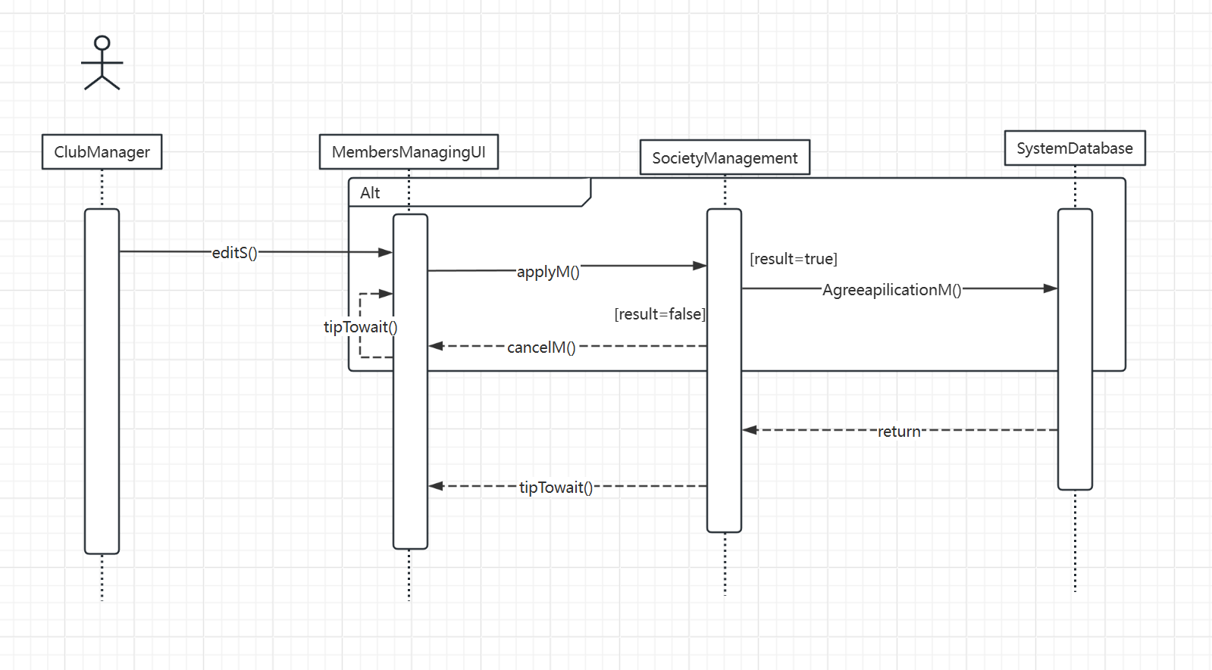
软件设计与建模
用例设计
  5-社团管理员审核用户加入社团用例实现的设计方案
社团管理员审核用户加入社团用例的分析顺序图
社团管理员审核用户加入社团用例的设计顺序图

Slide 44
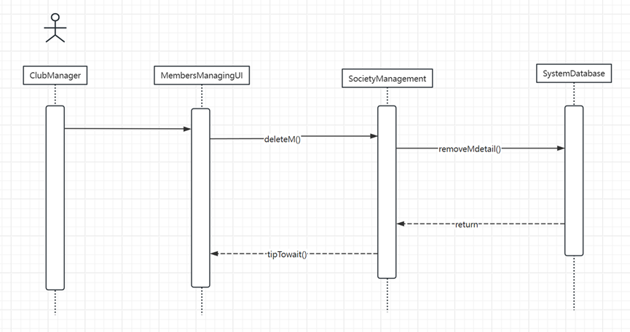
软件设计与建模
用例设计
  6-社团管理员删除社团成员用例实现的设计方案
社团管理员删除社团成员用例的分析顺序图
社团管理员删除社团成员用例的设计顺序图

Slide 45
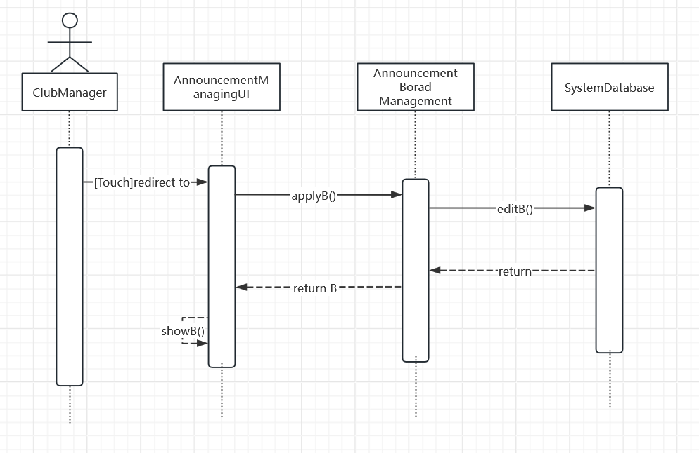
软件设计与建模
用例设计
  7-社团管理员发布社团的公告和通知用例实现的设计方案
社团管理员发布社团的公告和通知用例的分析顺序图
社团管理员发布社团的公告和通知用例的设计顺序图

Slide 46
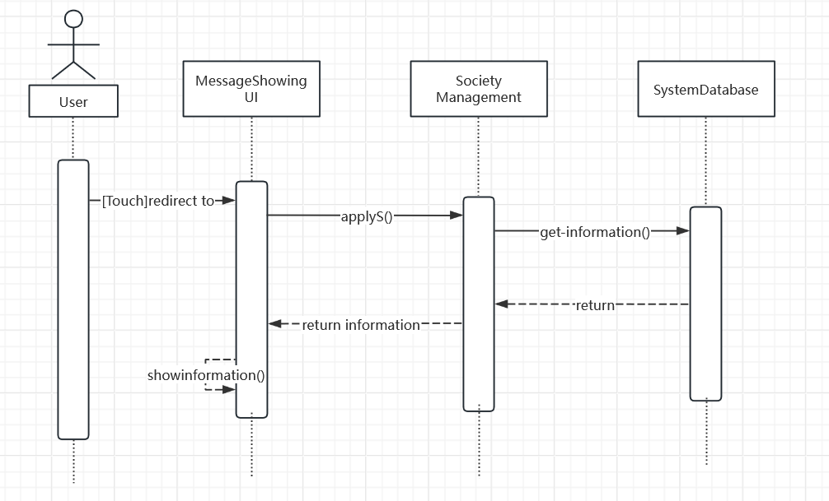
软件设计与建模
用例设计
  8-用户查询社团信息用例实现的设计方案
用户查询社团信息用例的分析顺序图
用户查询社团信息用例的设计顺序图

Slide 47
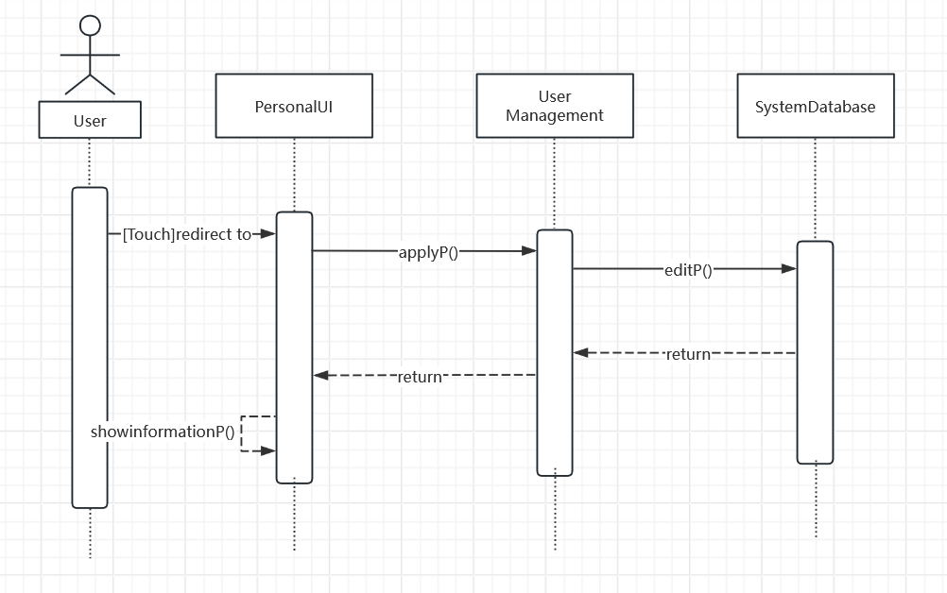
软件设计与建模
用例设计
  9-用户个人中心用例实现的设计方案
用户个人中心用例的分析顺序图
用户个人中心用例的设计顺序图

Slide 48
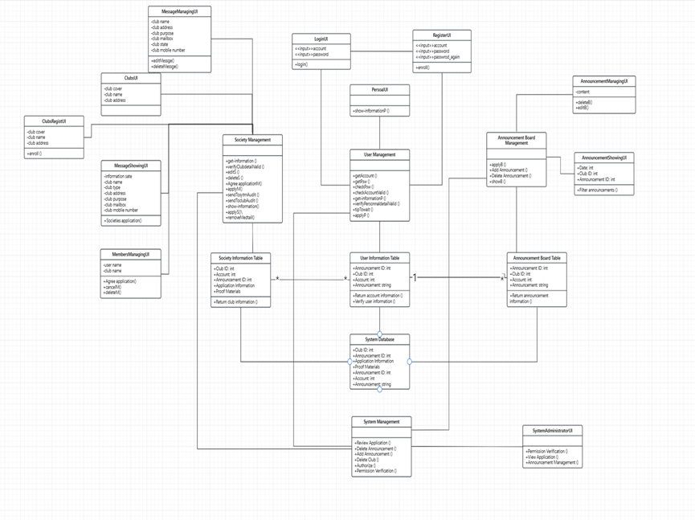
软件设计与建模
类设计
  描述类属性、方法和类间关系设计的类图

Slide 49
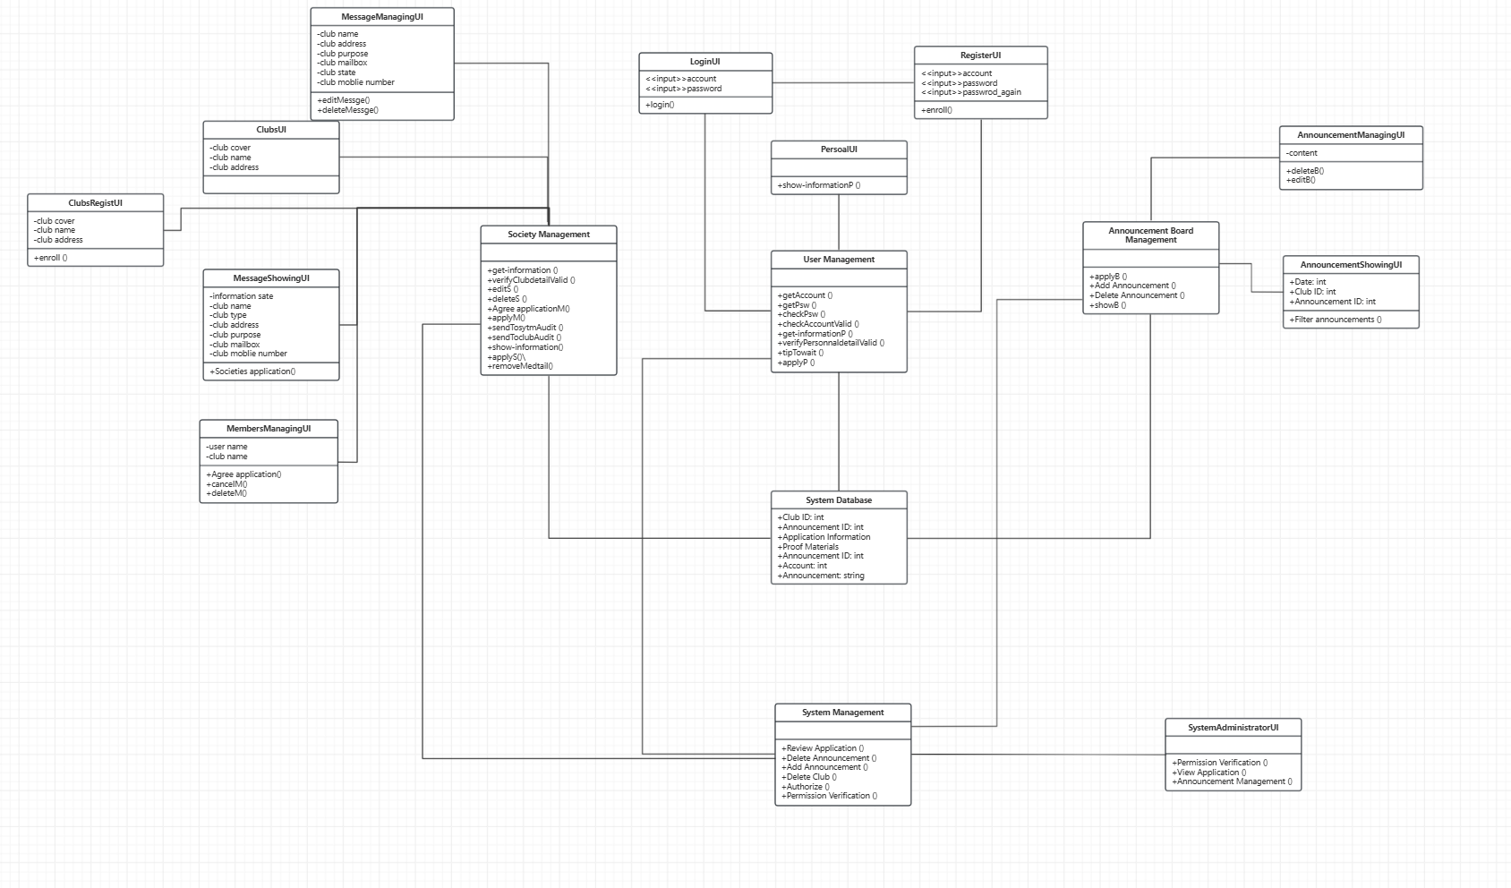
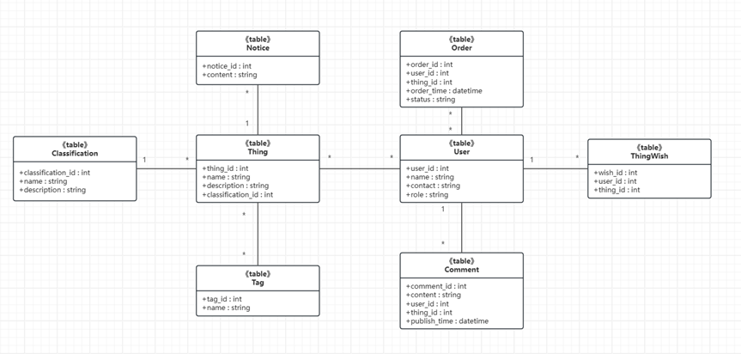
软件设计与建模
数据模型设计
系统设计类图（在图中标注实体类）
系统数据设计类图

Slide 50
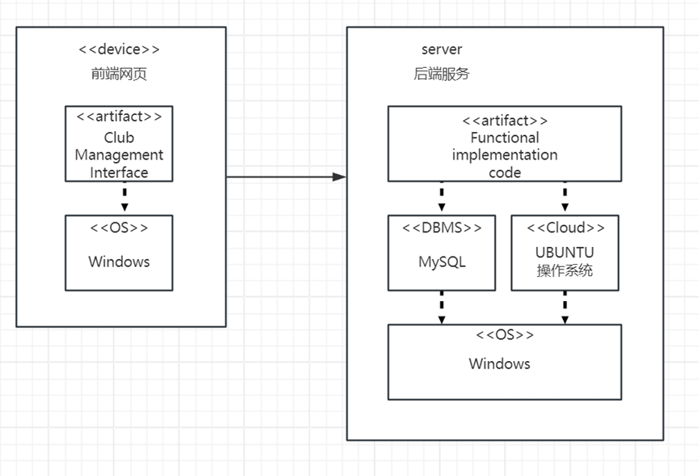
软件设计与建模
部署设计

Slide 51
04
代码编写与测试

Slide 52
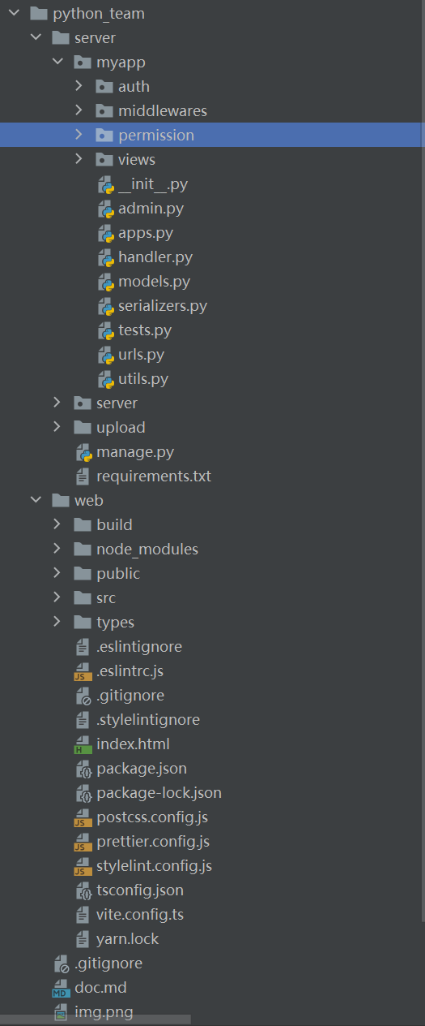
代码编写
代码组织结构
程序代码量（约6000行）
  重用开源代码3500行
  独立编写代码量2500行
开源代码利用情况
  利用了网络上已有的框架实现了前后端分离功能
  以及简便的UI构建

Slide 53
软件测试
软件测试过程
  在开始进行测试之前，首先需要分析软件的需求和功能规格。这些需求和规格文档提供了明确的测试目标和测试范围。设计测试用例并准备测试环境，然后根据设计好的测试用例执行测试。在执行测试过程中，记录所有的测试步骤、测试数据、预期结果和实际结果。遇到问题时，及时报告并跟踪问题的修复情况。
开展了哪些测试
  对登录、注册、账户编辑、社团编辑等模块开展了单元测试
  对社团申请、社团修改、加入社团等功能开展了确认测试

Slide 54


软件测试
注册功能测试
测试用例和测试结果

Slide 55



软件测试
登录功能测试
测试用例和测试结果

Slide 56


软件测试
账户编辑功能测试
测试用例和测试结果

Slide 57


软件测试
社团编辑功能测试
测试用例和测试结果

Slide 58


软件测试
社团申请功能测试
测试用例和测试结果

Slide 59


软件测试
社团审核功能测试
测试用例和测试结果

Slide 60


软件测试
社团审核功能测试
测试用例和测试结果

Slide 61


软件测试
加入社团功能测试
测试用例和测试结果

Slide 62

软件测试
加入社团功能测试
测试用例和测试结果

Slide 63


软件测试
评论功能测试
测试用例和测试结果

Slide 64
05
软件质量与保证

Slide 65
软件质量与保证
质量保证手段
代码审查
本软件通过人工审查来检查代码是否出错。
目前，软件的所有功能均能正常运行，未发现潜在错误。
系统测试
目前，本软件可以在本地成功部署后端，并且可以通过浏览器访问前端。
经过测试，软件兼容了 Chrome、Edge 和 Firefox 等主流浏览器。
用户体验测试
经过多次体验，我们发现软件前端的运行速度无明显卡顿，不会出现崩溃或死锁等现象。
UI 界面美观，用户体验良好。

Slide 66

软件质量与保证
程序代码风格
代码风格分析
1. 函数命名和结构
•函数命名：list_api 和 detail 函数名简洁明了，直接反映了函
数的功能。
•函数结构：每个函数都有清晰的逻辑结构，通过条件分支处
理不同的查询参数，逻辑层次分明。
2. 参数处理
•参数获取：使用 request.GET.get 方法获取查询参数，处理
默认值的方式合理。
•条件判断：通过 if-elif-else 结构处理不同查询条件，逻辑清
晰且易于理解。
3. 查询逻辑
•查询条件：根据不同参数(keyword、c、tag)构建查询条件，
使用 Django ORM 进行数据库查询，代码简洁高效。
•异常处理：在 detail 函数中使用 try-except 块捕获
Thing.DoesNotExist 异常，处理对象不存在的情况，确保程序
的健壮性。
4. 序列化和响应
•序列化：使用 ThingSerializer 对查询结果进行序列化，确保返
回的数据格式一致。
•响应构建：使用自定义的 APIResponse 构建响应，返回包含
code、msg 和 data 的 JSON 对象，响应格式统一且易于客户
端解析。
5. 代码可读性和可维护性•注释：虽然代码本身较为直观，但缺
乏注释，可能会增加其他开发者理解代码的难度。
•代码复用：函数内部的逻辑相对独立，但可以通过提取公共逻
辑进一步提高代码复用性。
总体来说，代码风格清晰、逻辑明确，符合 Django 和
Django REST framework 的常见实践。

Slide 67

软件质量与保证
程序代码质量
1. Quality Gate Status:•报告显示该项目的质量门
状态为“Passed”，表示代码质量达到了设定的标准。
2. Measures:
•New Code Measures:
•Security: 有一个高优先级的安全问题（H），
没有中等（M）和低（L）优先级的问题。
•Reliability: 没有任何可靠性问题。
•Maintainability: 有16个高优先级的可维护性问题（H）
，71个中等优先级的问题（M），以及28个低优先级
的问题（L）。
•Overall Code Measures:
•Coverage: 测试覆盖率是0%，意味着没有任何代码被
测试覆盖。
•Accepted issues: 没有接受的问题。
•Duplications: 重复代码占新代码的19.4%。•
Security Hotspots: 安全热点数量为94个。

Slide 68

软件质量与保证
程序代码质量
在大多数情况下，当密钥暴露在源代码存储库或不受控制的部署环境中时，会违反信任边界。 不需要知道密钥的意外人员可能会访问它。然后，他们可能能够使用它来获得
对关联 服务或资源。
信任问题可能或多或少严重，具体取决于人们的角色和权利。
潜在影响是什么？
如果 Django 密钥泄露给非预期受众，则可能会对相应的应用程序产生严重的安全影响。密钥 用于对 Cookie 和其他敏感数据进行签名，以便攻击者可能使用它来执行恶意操作。
例如，攻击者可以使用密钥创建自己的 Cookie，这些 Cookie 看起来是合法的，从而允许他们绕过身份验证 以及访问敏感数据或功能。
在最坏的情况下，攻击者可能能够在应用程序上执行任意代码并接管其托管服务器。

Slide 69

软件质量与保证
程序代码质量
撤销密钥
撤销任何泄露的密钥并将其从应用程序源代码中删除。
在撤销密钥之前，请确保没有其他应用程序或进程正在使用它。当 secret 被撤销。
在 Django 中，更改 secret 值足以使其保护的任何数据失效。不要将已撤销的密钥添加到列表中，这一点很重要。
这样做不会阻止使用以前受保护的数据。SECRET_KEY_FALLBACKS
使用秘密保险库
应使用密钥库来生成和存储新密钥。这将确保密钥的安全性并防止任何进一步的意外 披露。
根据开发平台和泄露的密钥类型，目前有多种解决方案可供选择。

Slide 70

软件质量与保证
程序代码质量

Slide 71

软件质量与保证
程序代码质量
重复的字符串文字使重构过程复杂且容易出错，因为任何更改都需要传播到所有 事件。
相反，使用常量来替换重复的字符串文本。常量可以从许多地方引用，但只需要在 单一地点。

Slide 72

软件质量与保证
程序代码质量
在基于字符串的字段上使用 “null=True” 可能会导致不一致和意外的行为。
在 Django 中，“null=True” 允许字段具有 NULL 值。
但是，表示字符串缺少数据的 Django 约定是一个空字符串。
有两种表示方式 缺少数据可能会导致在对字段进行查询和筛选时出现问题。
例如，如果具有 “null=True” 的 CharField 在 查询空字符串的数据库不会返回该对象。
不要使用 “null=True”，而是对基于字符串的字段（如 CharField 和 TextField）使用 “blank=True”。
这允许空字符串作为有效值 同时仍保持对字段进行查询和筛选的能力。如果字段不应留空，请使用默认值

Slide 73
06
开发技术与工具

Slide 74
开发技术与工具
软件开发技术
  通过采用面向对象（OO）的分析方法，我们识别出软件设计过程中存在的若干问题，例如在实现“高内聚、低耦合”的设计目标上还有待进一步优化。
  在绘制UML图的过程中，我参考了《软件工程》教科书以及上个学期的课程材料，在老师的指导下，确保了所使用的符号、图形和标注都符合标准化的要求。

Slide 75
开发技术与工具
编程语言
  软件项目使用到了JavaScript、python语言，框架采用了Django框架，实现前后端分离，简化开发难度
软件工具
  建模工具visio、draw.io（提供标准化图形） 、代码质量分析工具SonarQube（七个维度检查代码质量）、 NPM管理JavaScript项目中的依赖、Mocha测试界面

Slide 76
07
开源社区的使用

Slide 77
开源社区的使用
  在开发过程我们综合利用CSDN、gitee、GitHub、Django中文网以及开源中国（oschina）等社区并通过社区解决了许多问题。通过开源社区获取和共享代码库以及进行代码审查，及时发现潜在的Bug、性能瓶颈或设计缺陷，帮助提高代码质量。使用开源社区学习vue以及Django框架的部署，并运用到项目中。通过这些开源社区，可以促进团队化合作编程，加强代码审查和协作，讨论和解决问题，以及利用在线社交平台进行更广泛的交流。这些社区不仅提供了技术交流的平台，还有可能为项目带来潜在的贡献者和用户，从而推动项目的持续发展和完善。

Slide 78
08
实践收获与感受

Slide 79
实践收获与感受
实践的收获：
需求分析能力提升：
通过实践，加深了对如何从用户需求中提炼出软件功能需求的理解，学会了如何撰写清晰、详细的需
求规格说明书。
系统设计技能增强：
实践过程中，对软件体系结构设计、用户界面设计和详细设计有了更深入的认识，掌握了如何将需求
转化为具体的设计文档，尤其是对于各种模型图示的绘制有了巨大的进步。
团队协作经验：
在项目中与团队成员协作，分配任务，共同解决问题，增强了团队合作和沟通协调的能力。
技术栈应用：
通过实际应用Java、Python、MySQL等技术栈，加深了对这些技术的理解，并提高了实际开发能力。
问题解决策略：
在遇到设计和实现难题时，学会了如何分析问题并寻找解决方案，能灵活运用已有的开源代码来实现
自己需求的功能，提升了解决复杂问题的能力。

Slide 80
实践收获与感受
心得与体会：
需求与设计的一致性：
体会到需求分析和系统设计之间的紧密联系，需求分析的准确性直接影响到设计的有效性。
用户中心设计：
认识到以用户为中心的设计的重要性，所有设计决策都应以满足用户需求为出发点，不能脱离实际使
用。
迭代开发的价值：
体会到迭代开发的优势，通过不断的反馈和改进，可以逐步优化系统设计和实现。
细节的重要性：
在设计和实现过程中，对细节的关注是至关重要的，无论是文档还是程序，都要注重细节和规范。
技术选型：
体会到技术选型对于项目成功的影响，选择自己擅长的技术栈对于项目进度和质量有直接影响。
团队合作的重要性：
一两个人的努力很难在有限的时间里完成任务，我们在合作的过程中各司其职，发挥各自的长处，是
我们项目完成的关键

Slide 81
实践收获与感受
困难和问题：
技术实现难度：
有些设计在技术实现上遇到了难题，如前后端的连接、网页开发、项目部署等，需要深入研究和尝试
不同的解决方案，或者向老师和同学寻求帮助。
团队沟通障碍：
在团队协作中，由于成员之间理解的差异，沟通并不总是顺畅，有时会导致误解和返工。
时间管理问题：
项目进度控制是一个挑战，尤其是在面临多个任务和截止日期时，大家的时间分配并不一致如何有效
管理时间并确保项目按时完成是一个难题。
程序设计经验不足：
在项目开发过程中，由于代码编写经验不足，早期有很多报错和bug，也经历了软件突然打不开的情
况，对于第一次开发一个相对完整的软件项目的我们也是不小的挑战。
用户参与度低：
在需求分析和用户测试阶段，用户的参与度不够，导致一些设计可能并不符合用户的实际操作习惯。

Slide 82
汇报完毕
组长：李国栋
项目团队成员：张炳坤 茹晗书 夏迅 谢继涛
中国民航大学计算机科学与技术学院

